Slide 1
2024 여성SW개발자 양성과정
데이터베이스
- 데이터베이스 개요 및 종류
만경ES
강민우 팀장

Slide 2
데이터와 정보
1. 데이터와 정보
1) 데이터(자료)
- 현실 세계로부터 관찰이나 측정 등의 수단을 통하여
수집한 사실(facts)이나 값(values)
2) 정보
- 데이터를 의사 결정에 유용하게 활용할 수 있도록
처리하여 체계적으로 조직한 결과물
데이터
가공
정보

Slide 3
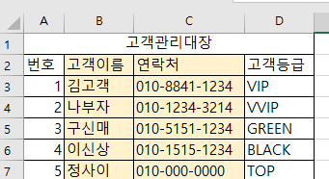
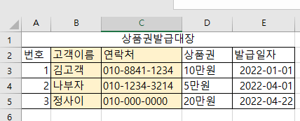
파일시스템과 데이터베이스
파일시스템
데이터를 파일로 관리하기 위한 체계
응용프로그램 마다 필요한 데이터를 별도의 파일로 저장
데이터 중복성과 데이터 종속성 문제가 발생
데이터 중복으로 인하여 일관성, 보안성, 경제성, 무결성의 문제가 발생
연락처 변경 시 누락 발생 가능

Slide 4
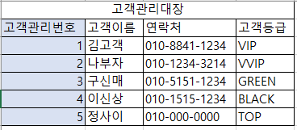
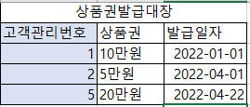
파일시스템과 데이터베이스
2. 데이터베이스
여러 사람이 공유하여 사용할 목적으로 체계화하여 통합, 관리하는 데이터의 집합
데이터를 저장, 활용에 있어 중복 저장 및 관리에 유리
일관성, 무결성, 보안성 유지
실시간, 동시 접근
고객관리번호로 연결정보 생성

Slide 5
데이터베이스 특징
실시간 접근성(Real-time Accessibility)
- 사용자의 요구에 의해 실시간으로 응답
지속적인 변화(Continuos Evolution)
- 저장된 데이터는 최신 정보가 정확하게 저장되어 처리
동시 공유(Concurrent Sharing)
- 동일한 데이터를 동시에 서로 다른 목적으로 사용 가능
내용에 대한 참조
- 저장된 위치가 아닌 데이터의 내용으로 참조할 수 있다.

Slide 6
데이터베이스 구조
스키마
- 데이터베이스에 저장되는 데이터 구조와 제약 조건을 정의
1) 사용자 스키마 구조 예시
사용자번호 INT | 사용자이름 VARCHAR(20) | 나이 INT | 주소 VARCHAR(50) | 상세주소 VARCHAR(100)
2. 인스턴스
- 스키마에 따라 데이터베이스 실제로 저장된 값
3. 3단계 데이터베이스 구조의 개념
외부단계(외부 스키마) : 데이터베이스를 개별 사용자 관점에서 이해하고 표현
개념단계(개념 스키마) : 데이터베이스를 조직 전체의 관점에서 이해하고 표현
내부단계(내부 스키마) : 데이터베이스를 저장 장치의 관점에서 이해하고 표현

Slide 7
데이터베이스 사용자
데이터베이스 관리자(DBA : DataBase Administrator) : 데이터베이스 시스템을 운영, 관리
데이터베이스 구성요소선정, 스키마 정의
물리적 저장 구조와 접근 방법 결정
무결성 유지를 위한 제약조건 정의
보안 및 접근 권한 정책 결정
백업 및 회복 기법 정의
시스템 데이터베이스 관리
시스템 성능 감시 및 성능 분석
데이터베이스 재 구성
최종 사용자(end user, 일반사용자) : 데이터를 조작하기위해 데이터베이스에 접근하는 사람들
캐주얼 사용자(casual end user) : 데이터 조작어를 이용하여 처리하는 사람
초보 사용자(native end user) : GUI(Graphic User Interface)를 주로 이용하여 처리 하는 사람
응용 프로그래머 : 프로그래밍 언어로 응용 프로그램을 작성하는 사람

Slide 8
데이터베이스 사용자
데이터 정의어(DDL, Data Definition Language) : 데이터베이스를 구축하기 위한 언어
Create, Drop ….
데이터 조작어(DML, Data Manipulation Language) : 사용자가 데이터의 삽입, 수정, 삭제, 검색 등의 처리를 하기 위한 언어
Select, Update, Insert…
데이터 제어어(DCL, Data Control Language) : 내부적으로 필요한 규칙이나 기법을 정의 하는데 이용 하는 언어
Grant, Revoke
트랜젝션 제어어(TCL, Transaction Control Language) : 논리적인 작업들을 묶어서 제어 하는 언어
Commit, Rollback, Savepoint

Slide 9
데이터베이스 관리시스템(DBMS : Database Management System)
1. 다수의 사용자가 접속하여 데이터를 편리하고
효율적으로 저장, 관리하고 검색 할 수 있는 소프트웨어
데이터베이스의 생성과 관리를 담당하는 소프트웨어 패키지
사용에 따라 성능을 관리
기존의 파일 시스템이 갖는 데이터의 종속성, 중복성의 문제를
해결하기 위해 제안된 시스템
5. 데이터베이스의 구성, 접근 방법, 유지관리에 대한 모든 책임
응용
프로그램1
응용
프로그램2
데이터베이스 관리 시스템(DBMS)
데이터베이스

Slide 10
데이터베이스 관리시스템(DBMS) 주요기능
데이터베이스 정의기능
- 데이터베이스에 저장될 데이터의 형(Type)과 구조에 대한
정의, 이용 방식, 제약 조건 등을 명시
데이터베이스 조작기능
- 데이터의 검색, 갱신, 삽입, 삭제 등을 체계적으로 처리하기 위해
사용자와 데이터베이스 사이의 인터페이스 수단으로 제공
데이터베이스 제어기능
- 데이터베이스를 접근하는 갱신, 삽입, 삭제 작업이 정확하게 수행되어
데이터의 무결성이 유지되도록 제어
- 사용자가 허가된 데이터만 접근할 수 있도록 보안을 유지하고 권한을 검사
- 동시 접근하여 데이터를 처리할 때 처리 결과가 항상 정확성을 유지하도록
병행 제어

Slide 11

데이터베이스 관리시스템(DBMS) 구성
데이터베이스관리자
최종사용자
응용 프로그래머
데이터 정의어
데이터 조작어
응용 프로그램
DDL, DML 언어 처리
DDL 컴파일러
DML 컴파일러
DML 프리 컴파일러
런타임 데이터베이스 처리기
질의 처리기
트랜잭션 관리자
데이터사전, 데이터베이스에 저장, 접근 역
저장 데이터 관리자
데이터베이스 관리 시스템
데이터 사전
데이터베이스
시스템 카탈로그

Slide 12
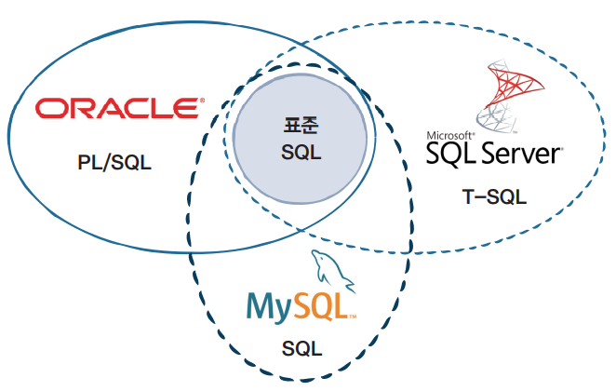
데이터베이스 관리시스템(DBMS) 장단점
장점
데이터 중복 제어(기억공간 절약)
데이터 독립성 확보
데이터 공유
데이터 보안 향상
데이터 표준화 가능
데이터 무결성 유지
장애 발생 시 회복이 용이
응용 프로그램 개발 비용이 줄어 든다.
단점
구축 비용이 증가
백업과 복구 방법이 어려움
대용량 디스크로의 집중적인 Access로 과부하가 발생한다.

Slide 13
데이터베이스 관리시스템(DBMS) 세대별 분류
1세대 : 네트워크DBMS, 계층DBMS (1960~1970)
회사
고객
주문
직원
판매
상품
담당
회사
상품
고객
관리
소속
직원
주문상품
네트워크DBMS
계층DBMS

Slide 14
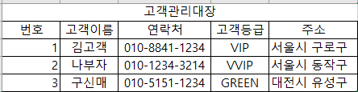
데이터베이스 관리시스템(DBMS) 세대별 분류
2세대 : 관계 DBMS(1980~)
- Oracle, MS SQL Server, Access, Infomix, MySQL, MariaDB

Slide 15
데이터베이스 관리시스템(DBMS) 세대별 분류
3세대 : 객체지향 DBMS, 객체관계DBMS(1980대 후반)
- O2, ONTOS, GemStone, Oracle
4세대 : NoSQL DBMS, NewSQL DBMS
1) NoSQL(Not Only SQL) : 구글, 페이스북, 트위터 에서 강조, 1998~
- 비정형 데이터 저장
- 분산 저장, 처리
- 단순한데이터 모델 (Key, Value)
- NoSQL 종류 : MongoDB, Hbase, Cassandra, Redis, Neo4j, OrientDB
2) NewSQL DBMS : 2011~
- 안정성과 일관성유지
- 관계DBMS 장점과 NoSQL의 확장성과 유연성 모두 지원
- NewSQL 종류 : Google Spanner, VoltDB, NuoDB

Slide 16
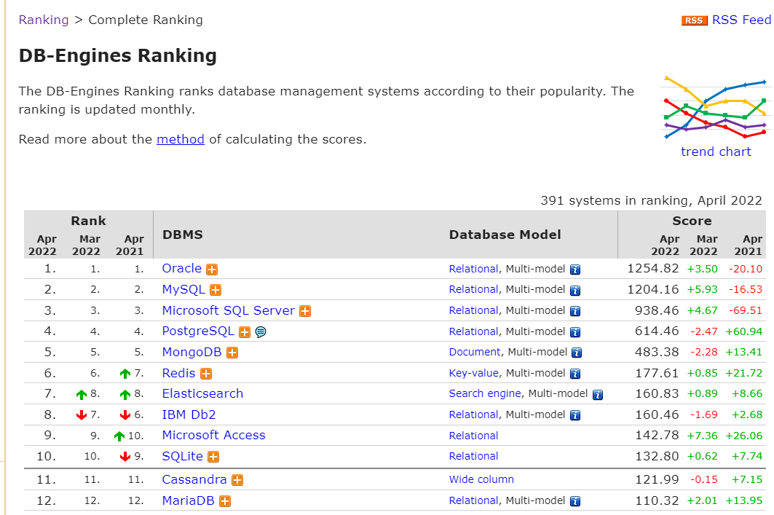
데이터베이스의 종류
oracle, Mysql, Microsoft sql server, postge, mongodb, Redis

Slide 17
데이터베이스의 종류 – Oracle
Oracle
오라클 데이터베이스(Oracle Database 또는 Oracle RDBMS)는 미국 오라클(Oracle)사의 관계형 데이터베이스 관리 시스템의 이름이다. 현재 유닉스 환경에서 가장 널리 사용되는 RDBMS이다. 검색이나 업데이트용 언어로 국제표준화기구의 표준 구조화 조회 언어와 PL/SQL을 지원한다.(위키백과 참조)
최신 버전 Oracle 23c
특징 : 관계형, 시계열, 그래프, 공간, 텍스트, OLAP, XML, JSON 데이터를 지원

Slide 18
데이터베이스의 종류 – Mysql, Maria
MySql
MySQL은 세계에서 가장 많이 쓰이는 오픈 소스의 관계형 데이터베이스 관리 시스템(RDBMS)
다중 스레드, 다중 사용자 형식의 구조 질의어 형식의 데이터베이스 관리 시스템
오라클이 관리 및 지원
최신버전
Enterprise
8.0
상업용도, 유료 버전
Community
8.0.28
비상업용, 무료 버전

Slide 19
데이터베이스의 종류 - NoSQL
NoSQL(Not Only SQL)
단순한데이터 모델 (Key, Value)
mongoDB, redis…
특징
객체 관계 없음
대용량 DB 처리 특화
컬럼명, 유형 정의가 없어 유동적

Slide 20
데이터베이스의 종류 – RDMBS, NoSQL 차이
RDMBS
NoSQL
학생정보
학교정보
학생정보
학생학교
학교정보
성적
생활기록
학생성적
학생생활기록

